Slide 1
Web 2.0 / Social Computing / E-learning 2.0 ?
Daniel K. Schneider
TECFA – FPSE - Université de Genève
daniel.schneider@tecfa.unige.ch
Atelier Webmaster
TECFA, Université de Genève
May 2009

Slide 2
Partie I:
Web 2.0 ? Cloud computing ?
Social computing ?
Terminologie, définitions …

Slide 3
Web 2.0 (1)
1.0 … | vs.. 2.0
Petits textes peu structurés Grand textes structurés | Petits textes légèrement structurés
Base de données isolées | Des données partout, microformats
Dépositoires | Feeds (flux)
Formulaires HTML | AJAX, Flash (interfaces directs)
Applications monolithiques | Agrégation de services (APIs)
logins | Identités
Metadata | Folksonomies
Web 2.0: un jeu de technologies pour gérer un peu différemment les informations et la communication
Une approche qui génère bcp de petites technologies.

Slide 4
Définition de web 2.0 ? (2)
Trois caractéristiques importantes:
Le web comme plateforme (cloud computing) | Feeds, services … Mashups (combiner, mixer)
Un réseau | Connecter gens, informations, choses … (= social software)
Read/write | Contribuer, avoir une identité, être présent,…

Slide 5
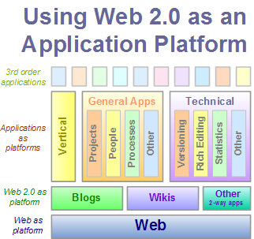
Les web comme plateforme
Mélanges / organisation
Applications et services
Portails
Infrastructure

Slide 6
Social software
= (outils + services + agrégation) ^échelle:
Partage de liens et de flux (Diigo)
Partage d’artéfacts digitaux (YouTube,FlickR,Furl..)
Gestionnaires sociaux de citations et de référence (CiteSeer,Connotea)
Shopping social (Amazon,..)
Networking social (LinkedIn, FOAF)
Plateformes sociales (FaceBook, MySpace, Ning)
Réputation et filtrage collectifs
Wikis larges (Wikipedia, …)
Office 2.0 (Google Apps, Zoho)
Webtop mashups (Pakeflakes, …)
Widgets et widget mashups (Google maps)
Artefacts digital
Gens
Collections
Meta collections

Slide 7
Social software comme agrégrations
Digital artifacts
objets
Entrées blog, photos, films, learning objects, manuels, devoirs, slides,
Blogs, wikis, portfolios individuels, profiles
News feeds, évaluations, “43 things”, listes de lecture, amis d’amis, listes de recherches,…
Applications google map, pagecasts, portfolios agrégés,…
People
Marchés spécialisés
FlickR photos
Collections, liens
Google maps
Collection
YouTube films
Connotea references
mashups
marchés
Meta collection mashups

Slide 8

Read/write
On-line
information
School/work
on-line
information
Personal on-line
information

Slide 9
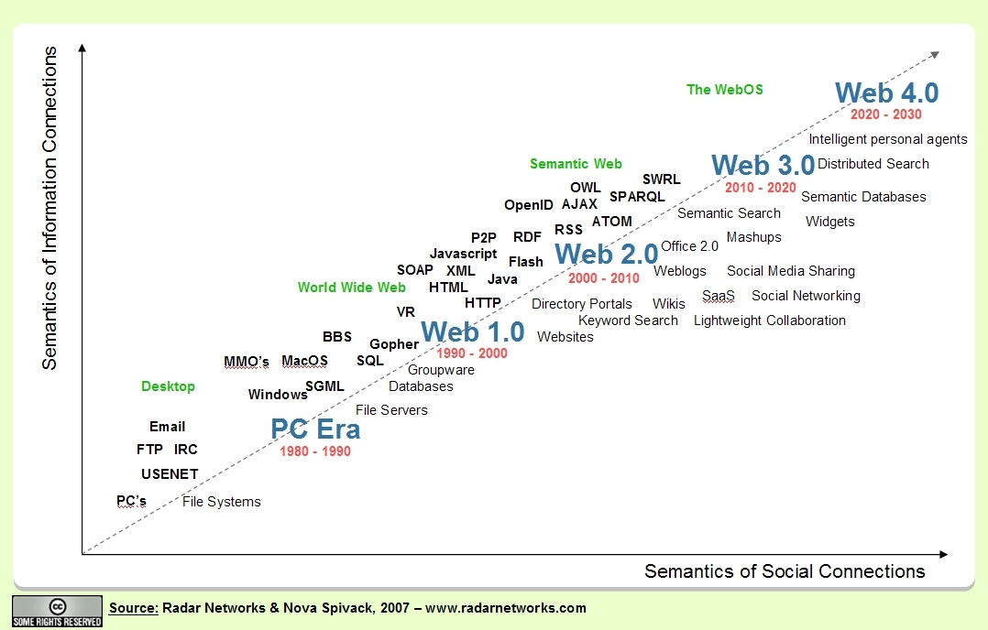
Une idée de progrès

Slide 10
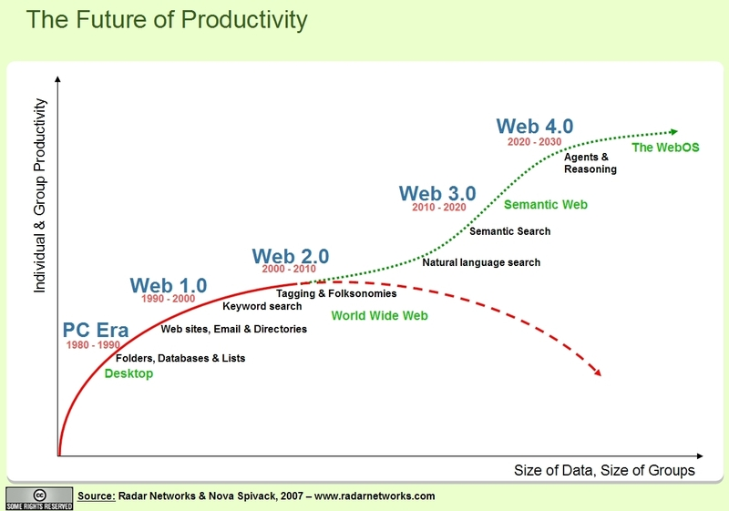
Un danger …
Trop de nouvelles, trop de communication, trop de bouts d’information
Il faut des outils pour structure cet espace …. Web sémantique ?

Slide 11
E-learning 0.5 à 2.5: plus de social soft.
0.5 (1967-) | 0.5 (1980’s) | 1 (1995,-) | 2 (2000,-) | 2.5 (2005,-)
“Officiel”
Plato TenCore | Virtual classrooms CBT/CBL | WEST WebCT Metadata SCORM | Moodle LAMS LD | E-portfolios, PLEs ? e-framework (SOA)
“Poussé par les enseignants”
Basic | BBS Hypercard | Web servers, Forums, CGI Scripts | Blogs, Wikis, Portails (social soft. 1ère gén) | Mashups, Social soft “trendy” (plateformes sociales, webtops, micro-blogs, etc.)
Social software

Slide 12
Partie II:
Web 2.0 et social software dans l’éducation
Quelques usages ….

Slide 13
Web 2.0 dans l’éducation
Enseignement:
Scénarios
pédagogiques
nouveaux
Matériaux
pédagogiques
(production, échange)
On the job learning
(tout le mode, y compris profs.)
Se libérer de l’administration

Slide 14
Types d’utilisations pédagogiques
Outils de production en ligne (textes, dessins, manipulation d’images, etc.)
Gestion de l’espace d’information
Ecrire en collaboration, construction collective de connaissances
Enseignement par projets (orchestration de productions)
« Personal learning environments »
Environnements d’auteur / d’exécution intégrés
Microlearning
… etc.

Slide 15
1) Outils élèves de production en ligne
Rend indépendant les enseignants de leur administration, inclut la maison
Accessibilité, partage assez facile
Beaucoup d’outils:
  Office 2.0
  Cartes conceptuelles
  Gestion (calendriers, tâches, etc.)
  Contenus « e-learning light »

Slide 16
2) Gestion de l’espace d’information
Signets (liens)
Références
Feeds RSS
Agrégations
Navigation sociale
Mashups
Organiser sa propre prod.
Organiser la production
des autres
Partager le tout
Enseignants
Apprenants
Autres
…..
En combinant plusieurs outils (Diigo, Blogs, Facebook, Zotero etc.)

Slide 17
3) Ecrire
Digital story telling (grand public plutôt)
  “Be there” avec des récits multimédia
  Relier ces récits à d’autres ressources, intégration d’éléments..
  Ex. MySpace, YouTube, Blogs, ….
Contribuer à une expertise (étudiant, travail)
  Ajouter des articles à des wikis, publier des podcasts à YouTube, télécharger des transparents à Slideshare.net, HTML dans Furl.net, etc.
  Ajouter / commenter des productions
  Relier des idées, remixer des productions

Slide 18
4) Enseignement par projets
La participation à Internet ne garantit pas en soi un apprentissage formel ….
Les enseignants doivent créer un design :
  Orchestration (story-boarding)
  Monitorat
  Tutorat
Plusieurs type de coopération entre apprenants:
  Individu, groupe
  Classe, école
  Communautés larges, monde

Slide 19
Orchestration: Activités, outils, produits
+ Outils de coordination
scénario 1
Projet &
Produits
intérmédiaires
activité 1
activité 2
outil 1
produit 1
activité 3
outil 2
produit 2
scénario 2
activité 4
outil 3
produit 3
activité ..
Un projet contient des scénarios composés d’activités assistés par une technologie (outils web 2.0). Les activités amènent à des produits déposés sur le web

Slide 20
Orchestration et pilotage
Sources
d’information
Boucle de workflow pédagogique
étudiants + enseignants discutent
outil 4
outil 3
produit 1
outil 1
étudiants produisent
produit 2
outil 2
déposent
produit 3
Agrégation pour aider et contrôler
Workflow typique:
étudiants produisent & l’enseignant pilote
Le travail se fait essentiellement dans un environnement web 2.0

Slide 21
5) PLE: un MY Space (Anderson & Hutrum 2006)
Mon travail
Ma vie sociale
Mon école
Mon calendrier
Mon profile
Mes hobbies
Mes fichiers
Mes publications
E-portfolios
Mes conversations
Les apprenants ont un environnement d’apprentissage personnalisé,
l’école en fait partie, mais c’est eux qui l’organisent ….

Slide 22
Personal learning environments (2)
The most compelling argument for the PLE is to develop educational technology […] which allows them to themselves shape their own learning spaces, to form and join communities and to create, consume, remix, and share material” (Graham Attwell)
There is no reason why schools should run the learning environment, the school should just teach (they throw away learner’s work anyhow ….)

Slide 23
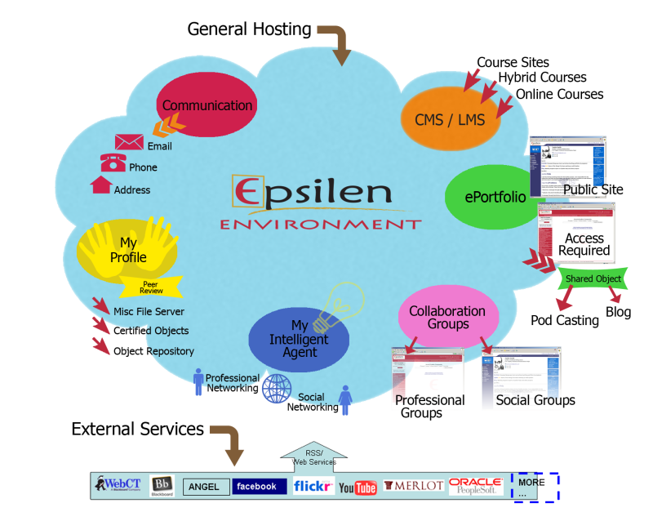
Personal Learning environment (PLE) as aggregator (Jafari/Epsilen) ?
L'environment apparitent à l'apprenant. Mais il communique avec les plateformes des écoles

Slide 24
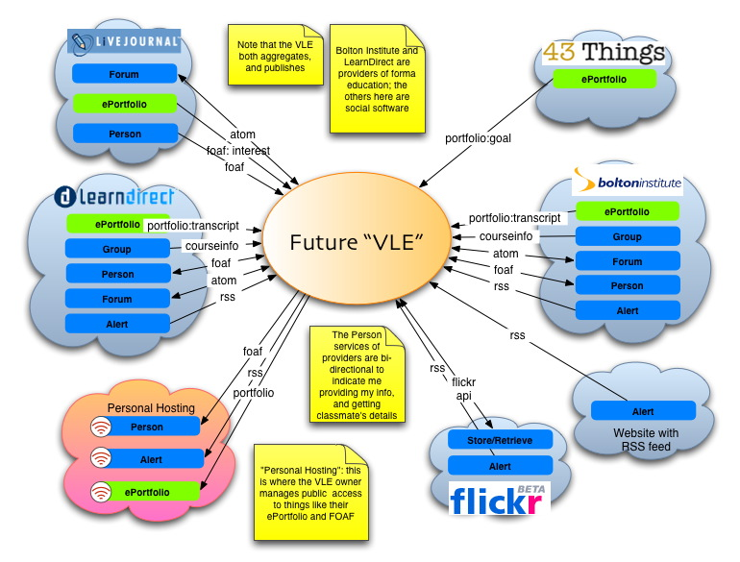
PLE as aggregator (Wilson/PLEX) ?
L'environment apparitent à l'apprenant. Mais il communique avec les plateformes des écoles
Et pour les enseignants ?

Slide 25
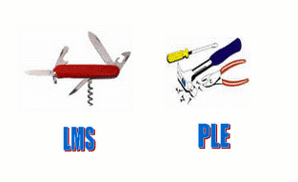
Un PLE se fait avec une collection d’outils
(M. Chatti)
Un PLE est un portfolio, générateur d’identité
Privé, mais la plupart partagé avec des groupes variés (ex. une classe), certains éléments sont publics
L’apprenant contrôle son environnement,
mais l’enseignant à l’accès aux productions exigées

Slide 26
(6) – Environnements intégrés
On le trouve dans le discours “learning design” …
Pas du web 2.0, mais il y a la notion de facilité pour l’enseignant (en théorie en tout cas)
LD = “source code” pour l’éducation, c.a.d des objets d’apprentissage qui partagent un design pédagogique.

Slide 27
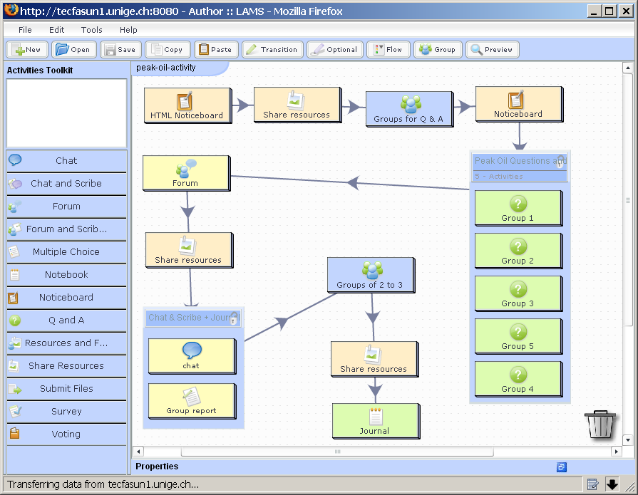
LAMS
Conception et exécution dans le même environnement en ligne, partageable

Slide 28
Environnements LD dans l’avenir:
Simples à utiliser (LAMS l’est)
Conception et exécution dans un même environnement (LAMS et CeLS)
Intégration d’outils de productions (web 2.0, social soft., etc.) (on verra…)
Manque: digital identity standard(s)

Slide 29
(6) - Microlearning
Learning objects (LOs) très simples, par ex. Une page HTML, PDF, un Podcast, un slideshow.
Just-in-time open learning. L’utilisateur décide “on the spot” qu’il veut s’engager dans une activité d’apprentissage …
Systèmes de réputation (votes meilleurs objets, annotations etc.)…. Commercialisation (en construction)
Agrégateurs personnels de LOs (ex. Mindpicnic)

Slide 30
Partie III - Intégrations

Slide 31
Quelques activités/produits partagés
Spécialiste
Practicien
Chercheur
Elèves
Etudiants
…
Enseignant
Formateur
Genres textuels
Revue de la littérature (prises de notes & synthèse)
Définition
de concepts
Liens / cartographies / catégorisation
Références
et liens
Réflexions / opinions
Liens internes
Catégories
Menus
Ecrire / utiliser des manuels de référence
Discussion /
annotation
Planification & organisation de cours
How to
Exercices
Syllabus & tâches
Ecrire/utiliser des manuels scolaires
Tutoriels techn.
Q/R (forums)
Tutorage / Coaching
….. (plus)

Slide 32
Un modèle : la communauté de savoir autour du prof.
Ecrire (2)
Prépublier
Ressources externes
Lire
Le cycle de de gestion de savoirs
(enseignant-chercheur)
Ecrire (1)
Prise de notes
Discuter
Enseigner
Wiki
Discuter
Lire
Apprendre en
écrivant
(Etudiant)
(Système de documentation vivant, y compris discussion)
Ecrire

Slide 33

Portail de l’enseignant-practicien (C3MS)
Un model alternatif ….
Exemple: http://groups.drupal.org/drupal-education
Autres systèmes/services: Drupal, Zikula, Ning, ….
+ Coordination Outils
Scenario
pédagogique
Produits étudiants
Produit 1
Outil 1
Activité 1
Produit 2
Activité 2
Outil 2
Activité 3
Outil 3
Produits communs
Activité pratique
Produit 3
Outil 4
Activité perso
(Nouvelles, blog, wiki, fichiers, gestion de liens, albums, glossaire, calendrier, forum, IM, gestion de projets, base de données, …)
Produits chercheur
Produit 4

Slide 34
Conclusion: une certaine convergence
Outils métier
Outils pédagogiques
Outils de loisir / shopping
Outils d’organisation
Web 2.0

Slide 35
Partie IV – Infrastructure et développements techniques

Slide 36
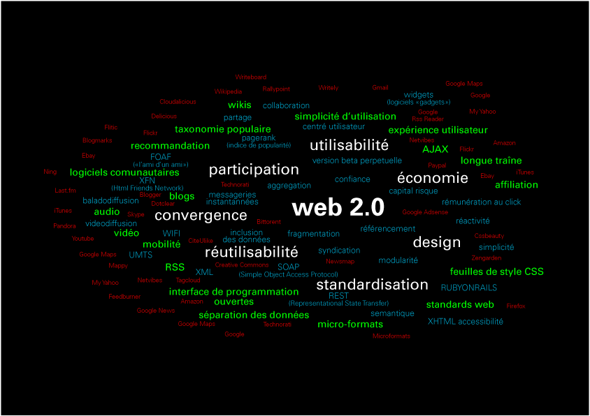
Outils « normaux » web 2.0

Slide 37
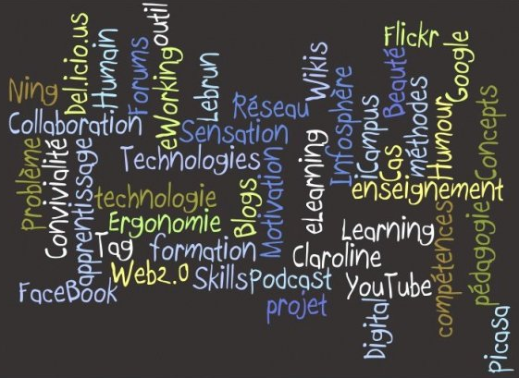
Et encore: à quoi pense M. Lebrun (May 2009)

Slide 38
Outils web 2.0 pour l’éducation
outils
LMS
Légers
SOAs (qui ne marchent pas encore
scénarisation
Dépositoires
Outils de conception
Knowledge & communication tools

Slide 39
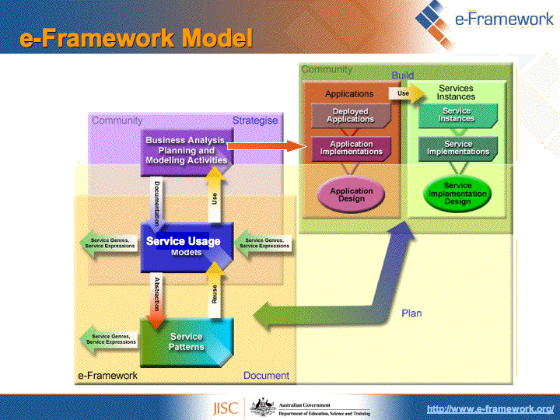
SOA-based platform (Rehak/JISC/..) ?
Un environments est dynamiquement crée en fonction de besoins contextualisés

Slide 40
Le futur proche
Old style e-learning
  va survivre dans sa niche tel quel
  will survivre en devenant plus simple (portails campus)
  va survivre en intégrant un peu de web 2.0 (blogs, wikis)
Next generation e-learning
  Risque de ne pas marcher (trop lourd, Java-based)
  Va avoir sa petite niche
Web 2.0 light-weight technology
  Va être porté par les enseignants actifs (toute technologie Internet utile et facile a ainsi réussie ….)

Slide 41
Problèmes …
Le problème principal
  E-learning 2.0 est lié à l’idée “Internet”, nécessite des changements culturels. E-learning 1.0 n’est pas “Internet” !
  Licklider &Taylor (1968) « The Computer as a Communication Device »: n’est pas encore intégré conceptuellement
  E-learning 2.0 sera probablement mis en place par les acteurs à la base (comme presque toujours en technologies éducatives).
Le passé continue tjrs à être utile:
  CBT, CBL (microworlds, simulations), ITS, CSCL, Teleteaching, WBT, simulation & gaming,…
  E-learning 2.0 pour un certain type de besoins ? (action learning)

Slide 42
Conclusion
Potentiel immédiat:
  Ecriture (Writing-to-learn) et knowledge community-building environments, genre Edutech Wiki ☺
  Personal learning environments
  Personal teaching environments
Ensuite, il faut s’intéresser au système:
  Changement de mentalité informatique (remplacement d’applications monolithiques comme Dokeos, Moodle, WebCT par des architectures basées sur des services)
  Abandon de plateformes e-learning dans les universités (sauf cas spécifiques)
  Formation d’enseignants (pédagogie générale/instructional design au lieu de didactique)
  …..

Slide 43
Partie V:
Enterprise 2.0
….

Slide 44
Différents niveaux d’analyse
La présence d’une entreprise trad.
Les clients dans l’espace web 2.0
Les fournisseurs Web 2.0
La publicité en ligne
La dynamique « 2.0 » dans l’entreprise

Slide 45
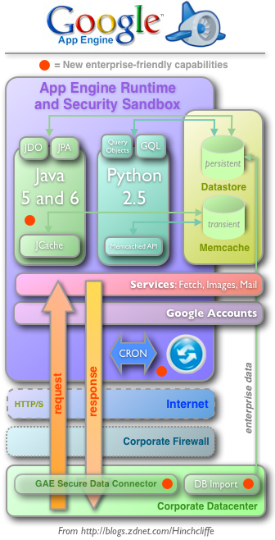
L’infrastructure pour les applications lourdes se met en place ….

Slide 46
Plus sur web 2.0 et éducation ?
http://edutechwiki.unige.ch/en/
http://edutechwiki.unige.ch/fr/

